Slide 1


Интернет-ресурсы:

Slide 2
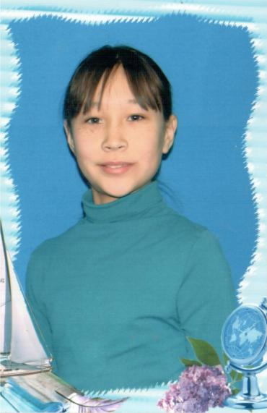
Хуриганова Тамара
Кандидат в депутаты Думы ученического самоуправления
7 класса

Slide 3

Моя биография:
Родилась 1 января 2001 года. В селе Тангуты. В очень дружной семье. Мама Наталья Ростиславовна и папа Валерий Николаевич.
Есть сестренки Светлана и Евгения,
братишка Андрей.
Счастлив тот, кто счастлив у себя дома!

Slide 4

Мой девиз:
Жизнь состоит из множества временных промежутков, и мы никогда не знаем, когда закончится один из них и начнется другой. Да это и не важно!
Важно другое - прожить каждый из этих промежутков с высоко поднятой головой и широко расправленными крыльями!
Всегда нужно помнить Золотое правило морали:
Поступай с другими так, как хочешь, чтобы поступали с тобой…

Slide 5

Для начала мы должны понять, что нельзя делиться на «своих» и «чужих». Мы все учащиеся одной школы, а это значит, что мы обязаны беречь наш общий дом, заботиться о нем, стараться сделать его лучше и красивее. Когда мы станем единой семьей, нам будет проще решать проблемы, с которыми сложно бороться поодиночке. Хочу, чтобы всех учащихся объединяла общая идея, сотрудничество, взаимовыручка, взаимоуважение, потому что только в таких условиях каждая личность может чувствовать себя свободной и уверенной в успехе. Моя программа поможет в этом.
Как человек общительный, коммуникабельный, трудолюбивый, честный, порядочный, я смогу воплотить свою программу в жизнь нашей школы!

Slide 6

Программа кандидата:
Я хочу, чтобы в школе царил порядок, уважение к учителям и к учащимся. У нас в школе есть несколько главных проблем, таких как курение, опоздание, грубость в отношении друг с другом и в общение с одноклассниками. Я считаю нужным ввести в состав совета по профилактике правонарушений учащихся из совета старшеклассников.
2. Конечно, самое главное - это учеба. Чтобы ребята стали лучше учиться, должен быть стимул. Тогда они будут стремиться получать хорошие оценки и участвовать в школьной жизни. Считаю, что помимо стенда о лучших учениках и достижениях, нужно оформить стенд позора, чтобы не было желания попасть на него.
3. Считаю необходимым как можно раньше проводить тестирование для определения профессиональных склонностей, начиная уже с 5 класса. Нужно чаще устраивать встречи с представителями различных профессий. А также обязательно нужно сотрудничать с выпускниками нашей школы, так как среди них много будущих учителей, врачей, юристов, программистов, спортсменов, представителей ГИБДД и других важных профессий. Нужно приглашать наших выпускников рекламировать свои профессиональные достижения.
4. Я добьюсь того, чтобы в нашей школе проводилось больше интересных мероприятий. В рамках внеклассных мероприятий планировать не только конкурсы, но и различные общешкольные мероприятия интеллектуального уровня, например игры: «Самый умный», «Кто хочет стать миллионером» и другие среди классов. Общешкольные мероприятия должны объединять не только классный коллектив, но и ребят с разных классов.
5. Наконец, у меня есть инициативная, энергичная команда единомышленников, с которой я добьюсь, выполнение этой программы, и вы заметите это уже в ближайшее время!

Slide 7
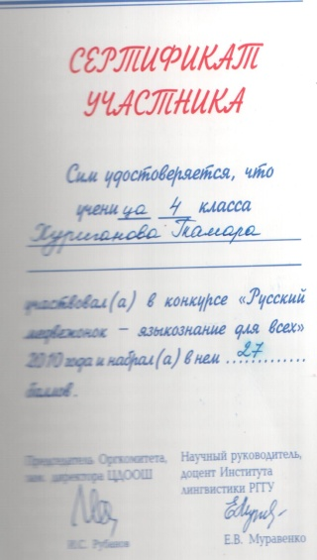


Мои достижения в учёбе:

Slide 8

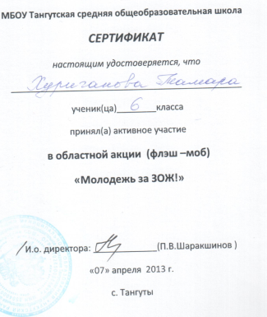
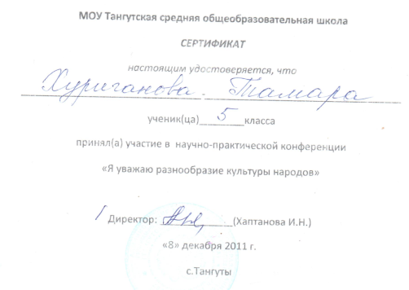


Slide 9


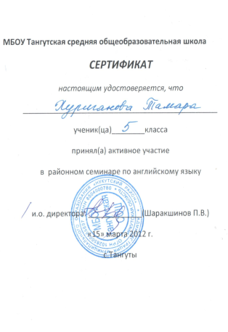

Slide 10




Slide 11



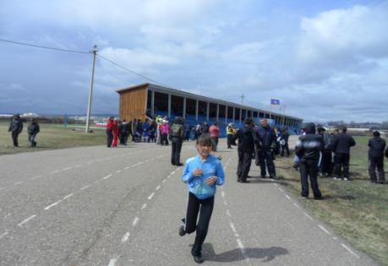
Мои достижения в спорте

Slide 12


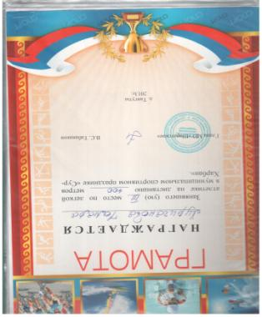




Slide 13
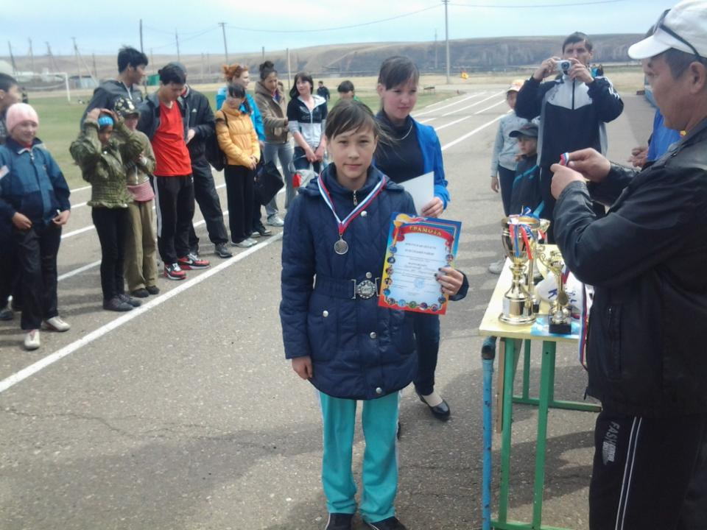

Slide 14
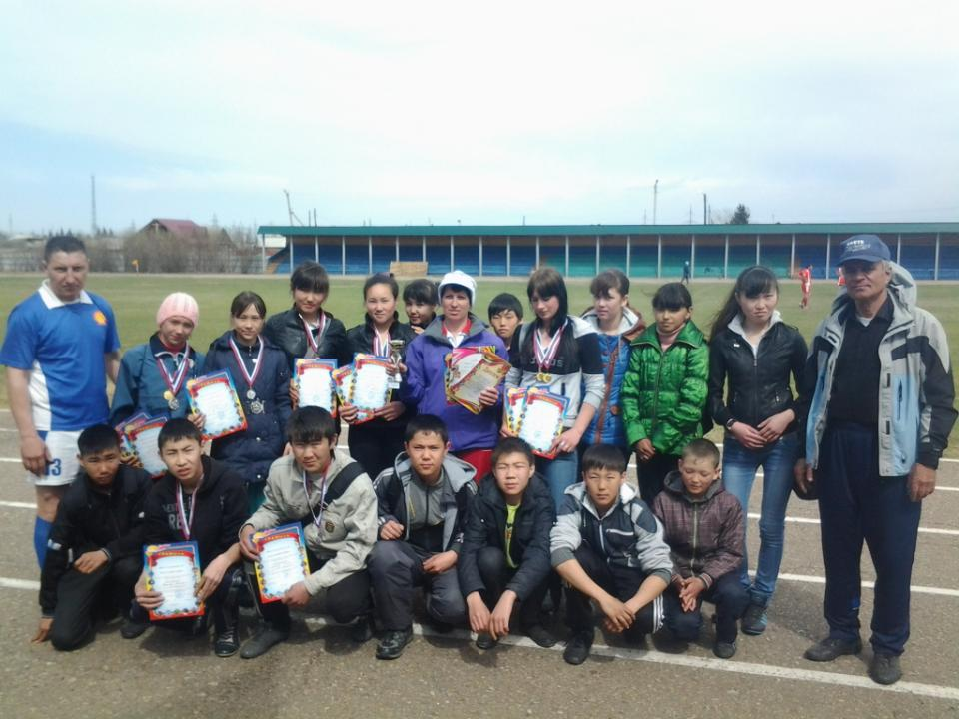

Slide 15


Летом отдыхаю в лагере «Березка» ☺

Slide 16
Мое хобби рукоделие и рисование. Любимый предмет в школе литература и физкультура. Моя мечта в будущем работать в сфере здравоохранения т.е стать врачом.

Slide 17

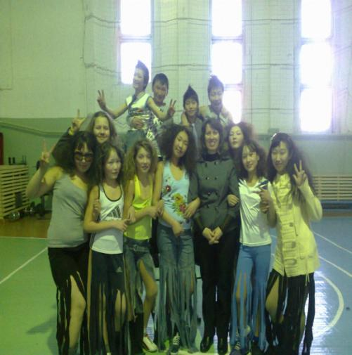
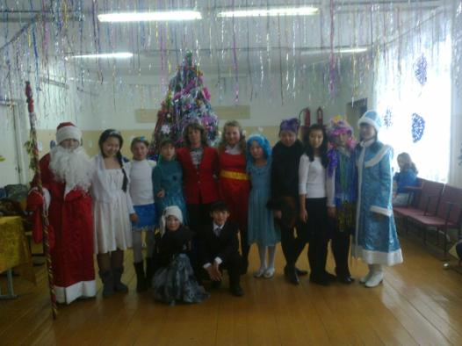
Я и мои друзья одноклассники!

Slide 18
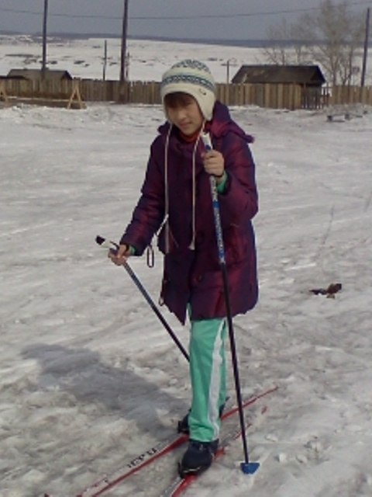
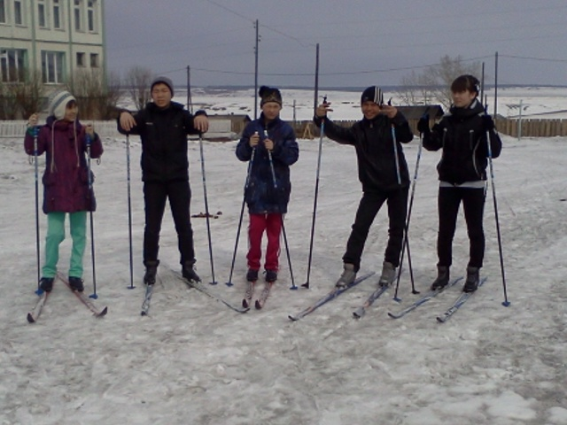
Я за здоровый образ жизни! Присоединяйся ☺

Slide 19
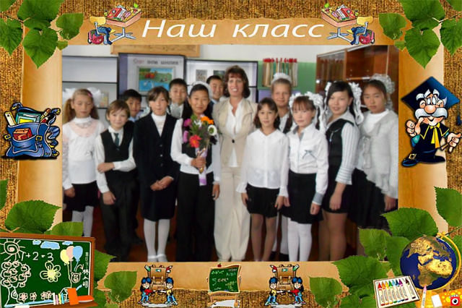

Slide 20
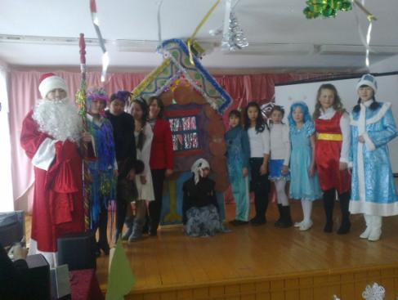
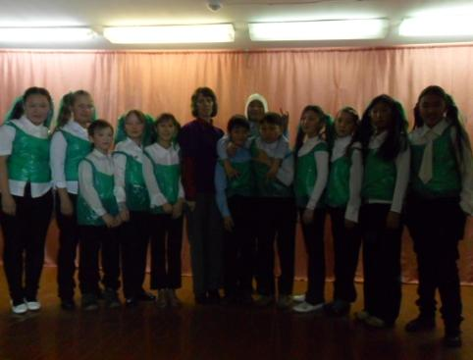
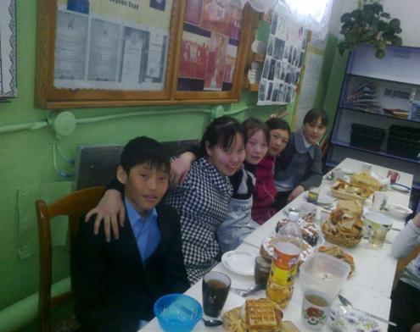
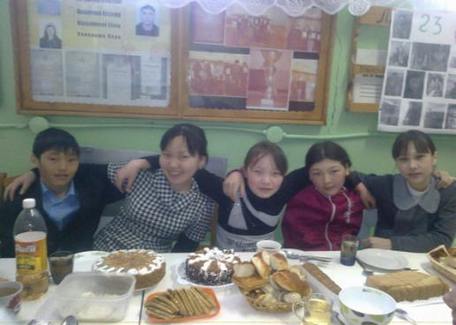

Slide 21
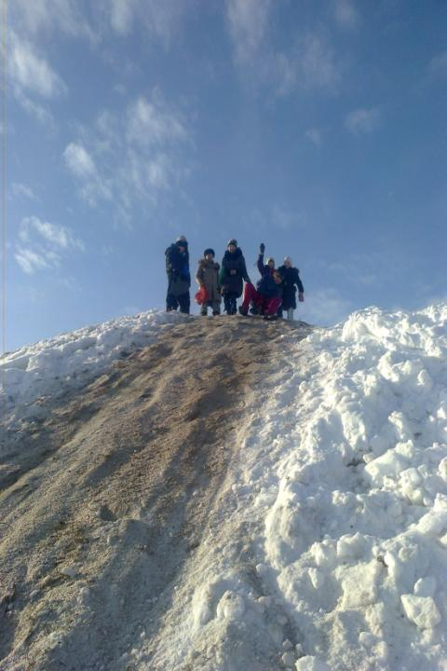
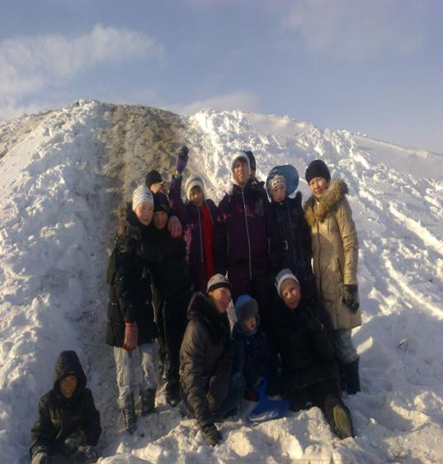
Зимние забавы…

Slide 22
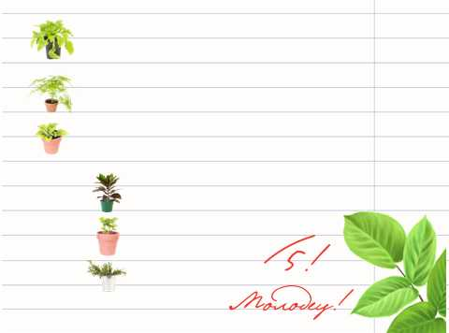
Я люблю нашу школу! И верю в светлое будущее нашего образовательного учреждения! Я сделаю все возможное, чтобы наша школа стала лучше!
Выбери лучшее будущее для своей школы!!!
Голосуй за меня!!!

Slide 23

Спасибо за
внимание!!!

